Slide 1

REPORTE DE ACTIVIDADES Y PLAN GENERAL LeastSoft
Miguel angel Hernández barrios
Oscar contreras Sánchez
Luis Fernando Cruz Manuel
Héctor Javier Gutiérrez Ayala
Alfredo Martínez Gaspar
Iteración 2. Alumnos

Slide 2
Reporte de actividades (individual)

Slide 3
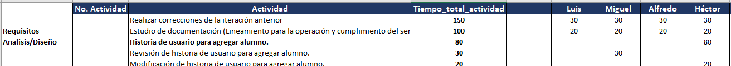
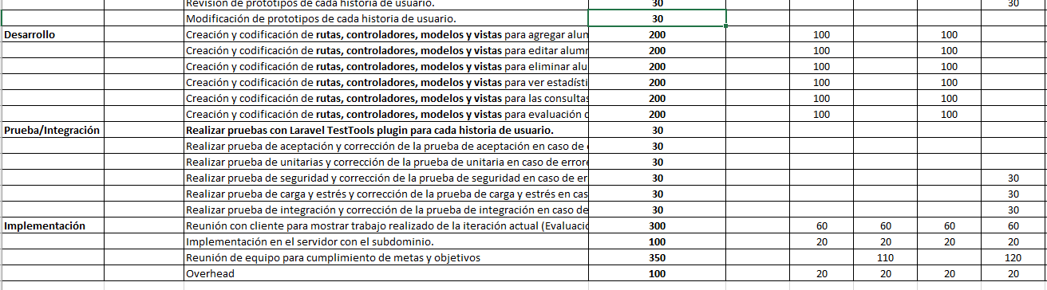
REPORTE DE ACTIVIDADES REALIZADAS – líder del proyecto (AMG)

Slide 4
Reporte actividades como líder del proyecto (AMG)
En esta iteración se realizaron a cabo las actividades las cuales me fueron asignadas como líder de proyecto y como desarrollador. Cada una de las actividades fueron desarrolladas desde las pruebas hasta la documentación con las historias de usuarios y la creación de rutas, cabe mencionar que en el tiempo de las creaciones de rutas fue un tiempo sobre estimado ya que fue mucho tiempo para lo que realmente se utilizó. En cuanto al valor ganado por la iteración y el total no tengo certeza ya que por un descuido eliminé todas mis actividades del process y no pude correrlas y por tanto no puede mostrarme que valor ganado se obtuvo, solo me estuve guiando desde un Excel que se hiso antes de subirlo al process y de ahí me estuve guiando para ir realizando las tareas que me correspondían.
Reporte actividad de rol como líder del proyecto (AMG)
En las actividades como líder esta ves realicé lo que fue la minuta para la reunión de status donde me llevo un aproximado de 30 min además de estar checando de que cada integrante del equipo estuviera trabajando con sus actividades correspondientes además de checar que los objetivos se vallan cumpliendo y los riesgos no se disparen como en este caso uno de los riesgos de fallas técnicas se dispararon y aún sigue sin solución dentro de estas actividades se uso un aproximado de 60 min.

Slide 5
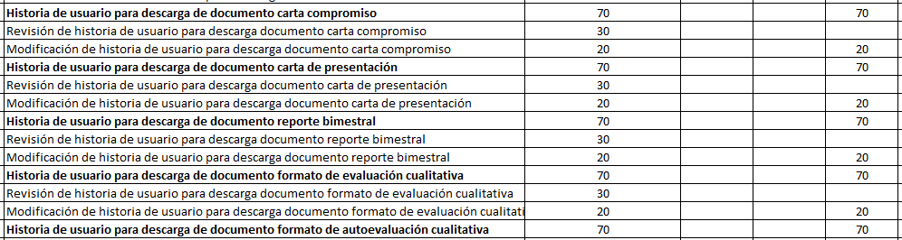
REPORTE DE ACTIVIDADES REALIZADAS – GERENTE DE PLANEACIÓN (MAHB)

Slide 6
Reporte como ingeniero de planeación
Para la iteración 2 durante la semana tres mis actividades asignadas se enfocaron a las historias de usuario, que es parte de la documentación del proyecto, esta semana si fue algo pesada, ya que era donde se enfocaba la mayor parte de historias de usuario y si fue algo laborioso porque es donde va la mayor parte de las documentación enfocadas a las funcionalidades del sistema para cada rol al que corresponda dicha acción dentro del sistema.
Reporte actividad de rol (Gerente de planeación).
Dentro de mis actividades durante esta semana como gerente de planeación fue tener una el control sobre mi equipo respecto a tiempos, de forma en que no tengamos retrasos con las actividades, hice pequeñas platicas con ellos para ver que tan avanzados o que tan retrasados nos colocábamos en el momento, hasta el momento hemos tenido un avance considerable en el que estamos tratando de que este proyecto se entregue en tiempo y forma. Otra de mis actividades fue tratar de corregir el process dashboard y poder volver a integrar a mis demás compañeros de equipo, pero por alguna u otra causa sigue fallando y no podemos hacer la conexión, seguimos en pie para trata de corregir este problema. A causa de que durante esta semana hicimos la salida a la ciudad de Mazatlán tuve que trabajar horas extras para poder ponerme al corriente y no tener retrasos.
gerente de planeación durante esta semana fue tener el control de mi equipo en cuestión de tiempos en el process dashboard, ya que miembros de mi equipo se pasaron la semana pasado y esto provoca problema posteriormente, también me hice cargo de hacer algunos pendientes, como por ejemplo hacerme cargo de investigar y obtener requerimientos para la implementación de las historias de usuario. Para esto me llevé aproximadamente 3 horas debido a que tuve que hacer investigaciones y como una tipo reunión para explicar el funcionamiento las historias de usuario, y pues obviamente esto me llevó a trabajar horas extras.

Slide 7
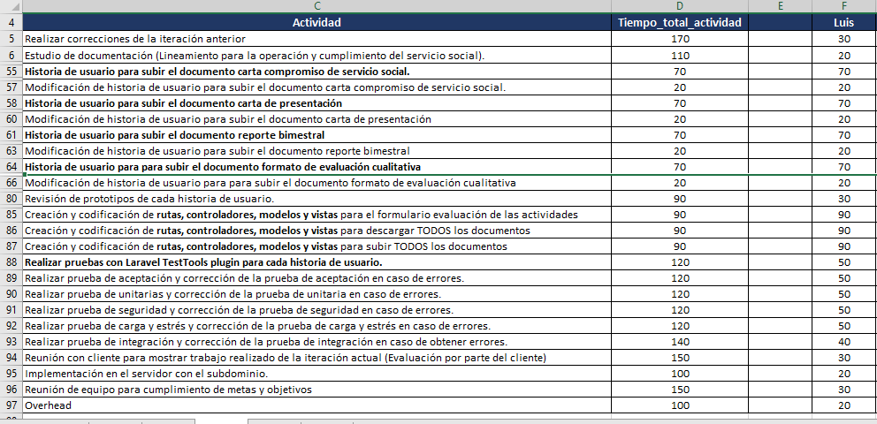
REPORTE DE ACTIVIDADES REALIZADAS – GERENTE DE DESARROLLO (LFMC)

Slide 8
Reporte como ingeniero de desarrollo
La primera actividad se hizo la corrección de la iteración 1 con un total de 30 minutos consumidos para esta actividad, la segunda actividad fue el estudio del lineamiento para la operación y cumplimiento del servicio social para realizar la iteración 2 con un total de 20 minutos, la siguiente activad se realizo en 50 minutos la cual fue la historia de usuario para subir el documento carta compromiso de servicio social y con ella también se modificó esta historia de usuario como la actividad 4 con 20 minutos dedicados, la historia de usuario subir el documento reporte bimestral se realizó en 50 minutos como parte de la actividad 5 y la modificación de esta historia de usuario en 20 minutos la cual fue la actividad 6, la actividad 7 se consumió 50 minutos la cual fue la historia de usuario para para subir el documento formato de evaluación cualitativa y con ella también se modificó esta historia de usuario como la actividad 8 con 20 minutos dedicados. Y para finalizar con las tareas de la iteración 1 se crearon las rutas, controladores, modelos y vistas para el formulario evaluación cualitativa, para la descarga de documentos y para subir documentos con un total de 280 minutos para estas actividades.
Errores
El Process Dashboard arrojo un error y ya no se pudo trabajar con este software, aun no funciona.

Slide 9
Reporte actividad de rol (Gerente de desarrollo).
Se realizaron las actividades de pruebas en las cuales son; prueba de aceptación y corrección se ejecuto en 50 minutos, prueba de unitarias y corrección se ejecutó en 50 minutos, prueba de seguridad y corrección de la prueba se ejecutó en 50 minutos, prueba de carga y estrés y corrección de la prueba se ejecutó en 50 minutos, prueba de integración y corrección de la prueba se ejecutó en 50 minutos.
Pendiente.
Quedo pendiente la implementación en el servidor con subdomio, ya que el cliente quiere el proyecto terminado para poderlo implementar.

Slide 10
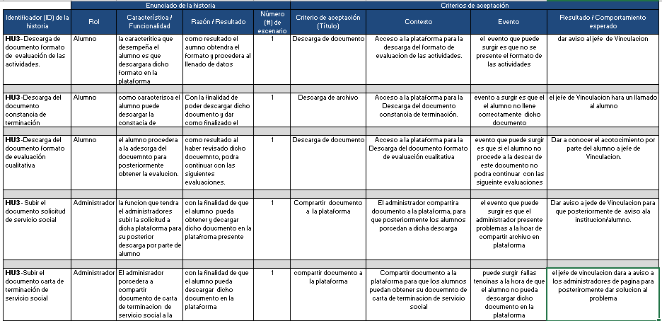
REPORTE DE ACTIVIDADES REALIZADAS – GERENTE DE SOPORTE (OCS)

Slide 11
Reporte como ingeniero de soporte
Las actividades asignadas en la semana 3, fueran realizadas correctamente. Como primera tarea asignada fue la historia de usuario para la descarga de documento de formato de evaluación de las actividades por el prestador del servicio social donde una de sus características principales es que el alumno que valla a solicitar este documento podrá descargarlo desde la plataforma a realizar donde como resultado el alumno obtendrá el formato y procederá al llenado de datos.
Como siguiente historia se analizó y se procedió a desarrollar otro botón donde el alumno pueda descargar la constancia de terminación en dicha plataforma es con la finalidad de que el alumno contenga tal documento. Al igual que también se trabajó con accesos que tendrá el alumno al subir “solicitud de servicio social” como lo es también el “documento de carta de terminación de servicio social” con la finalidad de que cada alumno pueda subir sus evidencias.

Slide 12
Reporte actividad de rol (Gerente de soporte).
Se da a conocer mis actividades como finalizadas como semana 3 como gerente de soporte, ya que algunas de las actividades asignadas no se pudieron realzar con tiempo y se necesitó más tiempo del asignado.
Como gerente de soporto en mis actividades en las que se batallaron basten fueron las historias, ya que se tenía que definir bien la función del sistema ya que los alumnos podrán descargar y subir archivos sobre el área d vinculación.
Como gerente de soporte finalizo mis actividades asignadas y realizadas en tiempo y forma.

Slide 13
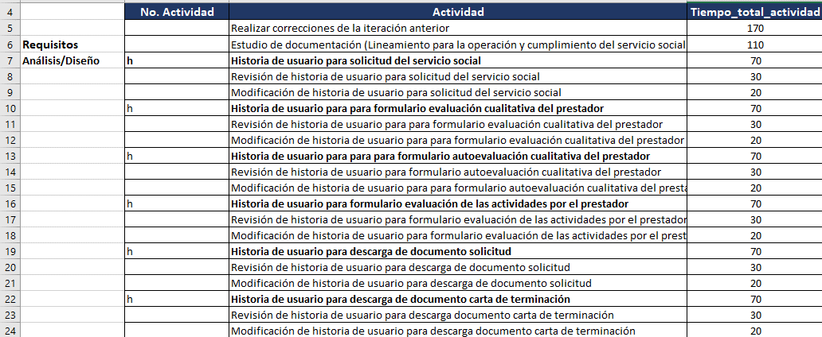
REPORTE DE ACTIVIDADES REALIZADAS – GERENTE DE CALIDAD Y PR0CESOS (HJGA)

Slide 14
Reporte como ingeniero de calidad y procesos
Para comenzar con mi segundo reporte de esta semana, elabore las historias de usuario para solicitud del servicio social, historia de usuario para formulario evaluación cualitativa del prestador, historia de usuario para formulario autoevaluación cualitativa del prestador, historia de usuario para formulario evaluación de las actividades por el prestador, historia de usuario para descarga de documento solicitud, historia de usuario para descarga de documento de terminación, de igual manera realice correcciones de la iteración anterior y aplique revisiones y correcciones a historias de usuario de mis compañeros. Y me lleve dos días elaborando las diferentes historias de usuario que me asignaron.
Reporte actividad de rol (Gerente de calidad y procesos).
Como gerente de reporte de calidad se hicieron diferentes correcciones, y de igual manera tengo que comentar que en algunas actividades en el process sobrepasé mi tiempo ya que se me pasaba pausar las actividades, y tuve una falla con mi laptop el cual tratare de volver a recuperar las actividades en el process.

Slide 15
PLAN GENERAL (LeastSoft)

Slide 16
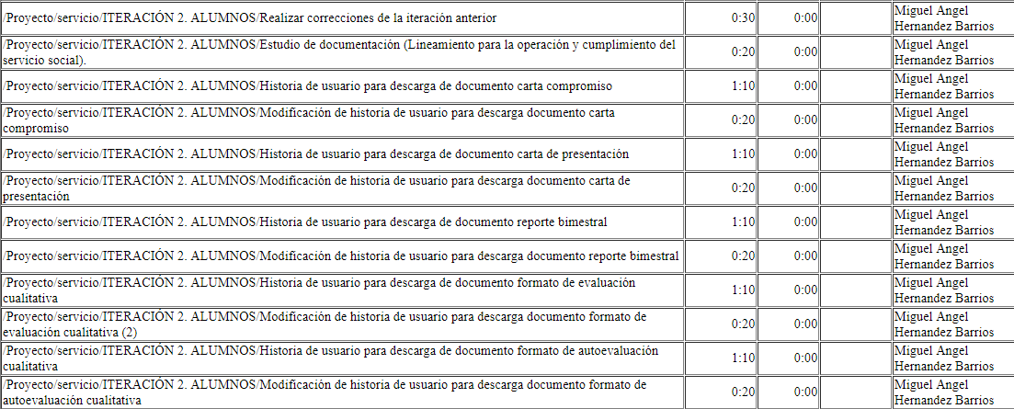
REPORTE PLAN GENERAL

Slide 17
REPORTE PLAN GENERAL
Para las actividades que se realizaron durante esta semana, se cumplieron con cada una de las actividades asignadas para el equipo, aunque cabe recalcar que si tuvimos retrasos en cada una de ellas y faltaría complementar y ponernos a la par. Sobre el tiempo estimado que se propuso en algunas de ellas hubo sobre paso de tiempo y también en algunos de otras sobro tiempo, así que de esta forma nos ayudó a reponer el tempo perdido.
Pendientes y acuerdos
El detalle aquí principalmente fue la herramienta que estamos utilizando lo que es el Process Dashboard, mis integrantes de equipo tuvieron problemas con su máquina y esto provocó el descontrol sobre las tardeas en la herramienta. Como solución a ello, yo como gerente de planeación cree las tareas y tiempos en Excel y de aquí fue que nos apoyamos para ver que tareas actividades nos tocaba realizar durante la semana. De aquí mismo fue que llevamos la organización en ves del process dashboard.
Otro pendiente es acudir con el jefe de vinculación para mostrar avances del sistema y así mismo nos proporcione que acuerdos realizó para la implementación del subdominio.

